Slide 1
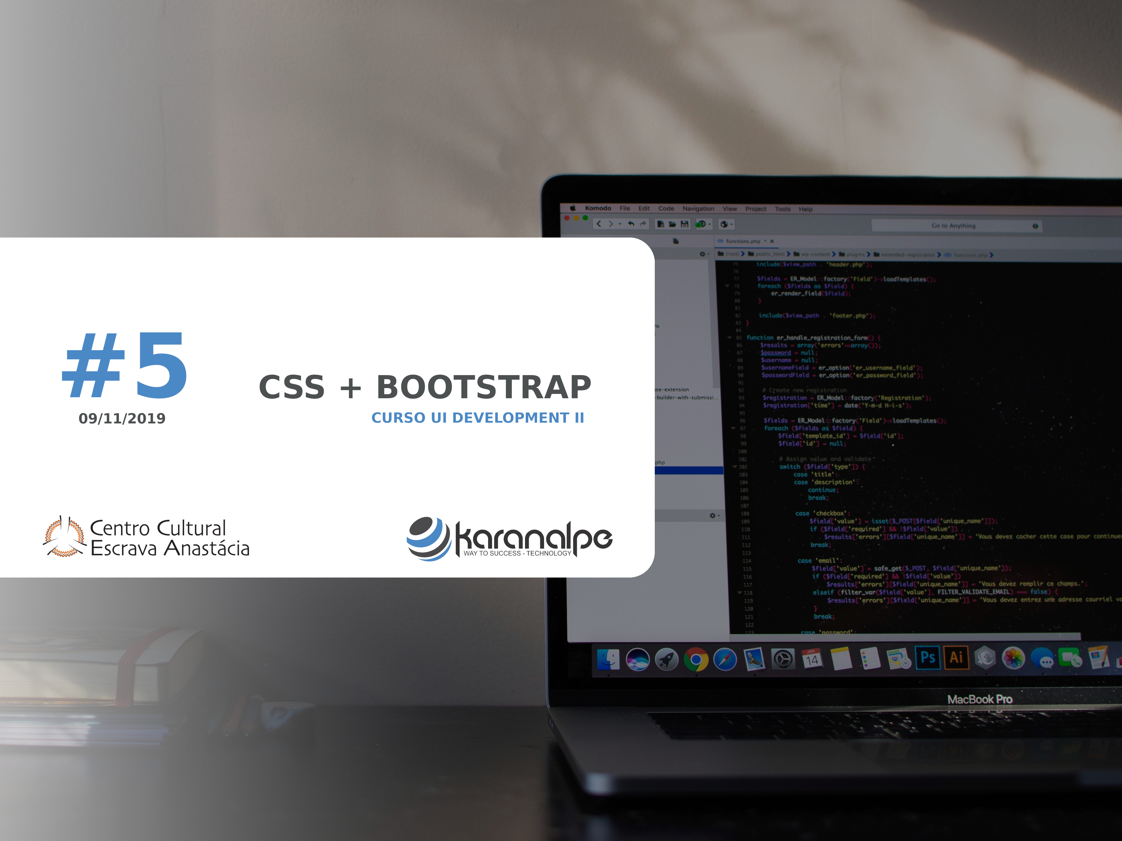

Slide 2

RESPONSIVIDADE
O QUE É
- A página web se adaptar a diferentes dispositivos para oferecer uma experiência privilegiada ao usuário

Slide 3
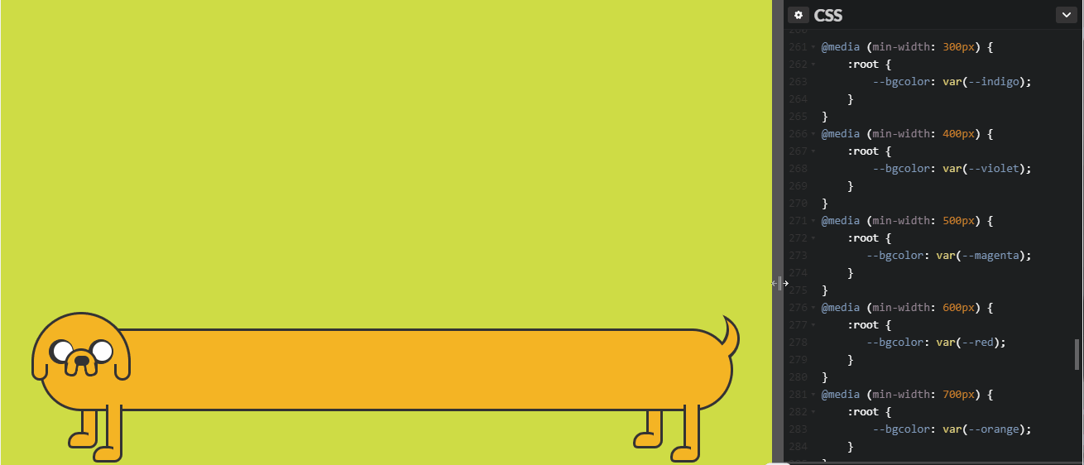
RESPONSIVIDADE

Slide 4
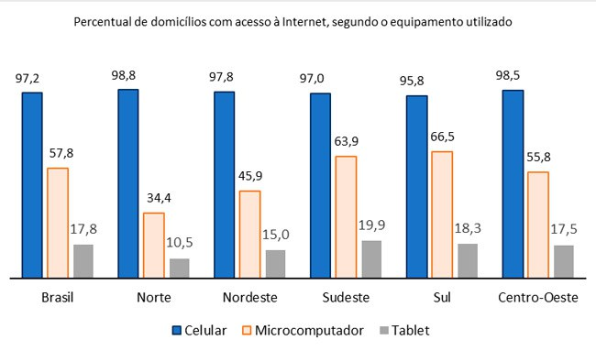
RESPONSIVIDADE
IMPORTÂNCIA

Slide 5
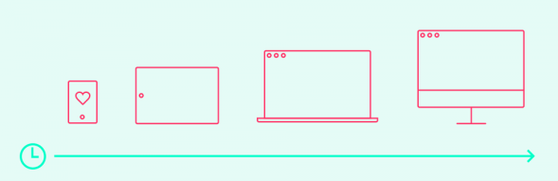
MOBILE FIRST
O QUE É
- É um conceito aplicado em projetos web onde o foco inicial da arquitetura e desenvolvimento é direcionado aos dispositivos móveis e em seguida para os desktops
BENEFÍCIOS
- Podemos resumir o ganho em três frentes: tamanhos de tela, performance e conteúdo

Slide 6
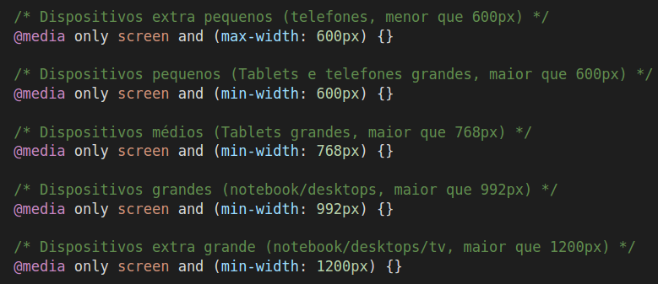
CSS RESPONSIVO
COMO FAZER?
- Utilize o media query!

Slide 7

CSS RESPONSIVO

Slide 8
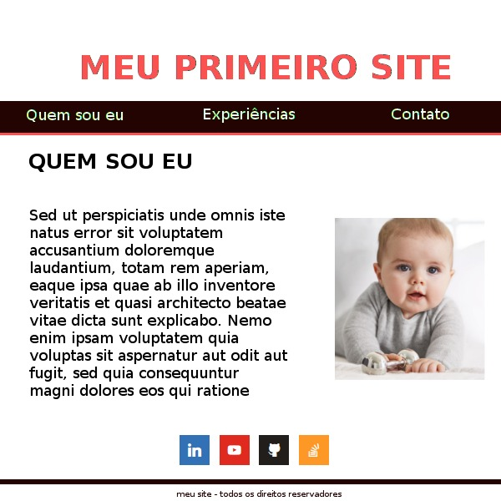
ATIVIDADE 6
- Adicione responsividade para a sua atividade 5

Slide 9

BOOTSTRAP
O QUE É
- É um framework front-end que facilita o desenvolvimento de páginas web, oferecendo padrões para HTML, CSS e JavaScript
COMO SURGIU
- Desenvolvido por Jacob Thorton e Mark Otto, engenheiros do Twitter, como uma tentativa de resolver incompatibilidades dentro da própria equipe.

Slide 10
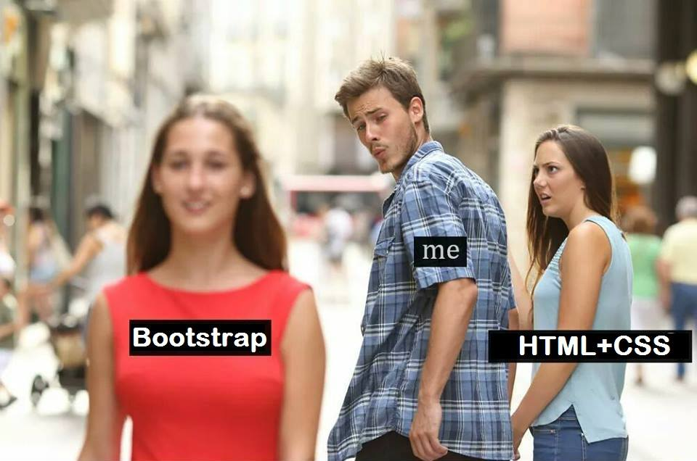
BOOTSTRAP

Slide 11
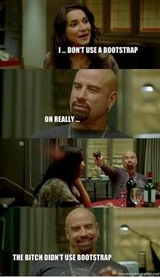
BOOTSTRAP

Slide 12
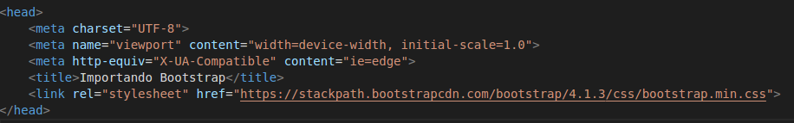
BOOTSTRAP
COMO USAR?
- Acesse o site https://getbootstrap.com/
- Importe no html como link

Slide 13

BOOTSTRAP

Slide 14



BOOTSTRAP
“CONCORRENTES”
- WordPress
https://wordpress.com/
- Materialize
https://materializecss.com/
- Foundation
https://foundation.zurb.com/

Slide 15
BOOTSTRAP
MOSTRAR DOCUMENTAÇÃO
- https://getbootstrap.com/docs/4.1/getting-started/introduction/

Slide 16

BOOTSTRAP
GERADOR
- https://www.layoutit.com/pt

Slide 17
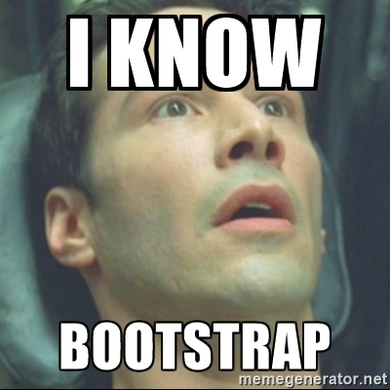
BOOTSTRAP

Slide 18
ATIVIDADE 7
- Adicione o bootstrap no projeto e melhore sua interface gráfica!

Slide 19
REFERÊNCIAS
https://digitalks.com.br/artigos/mobile-first-e-o-que-voce-realmente-precisa-saber-respeito/
http://www.telesintese.com.br/ibge-maioria-dos-brasileiros-acessa-internet-para-trocar-mensagens/
https://www.ciawebsites.com.br/dicas-e-tutoriais/o-que-e-bootstrap/

